Slide 1

Портфоліо вчителя початкових класів
Семикоз
Вікторії
Олександрівни

Slide 2

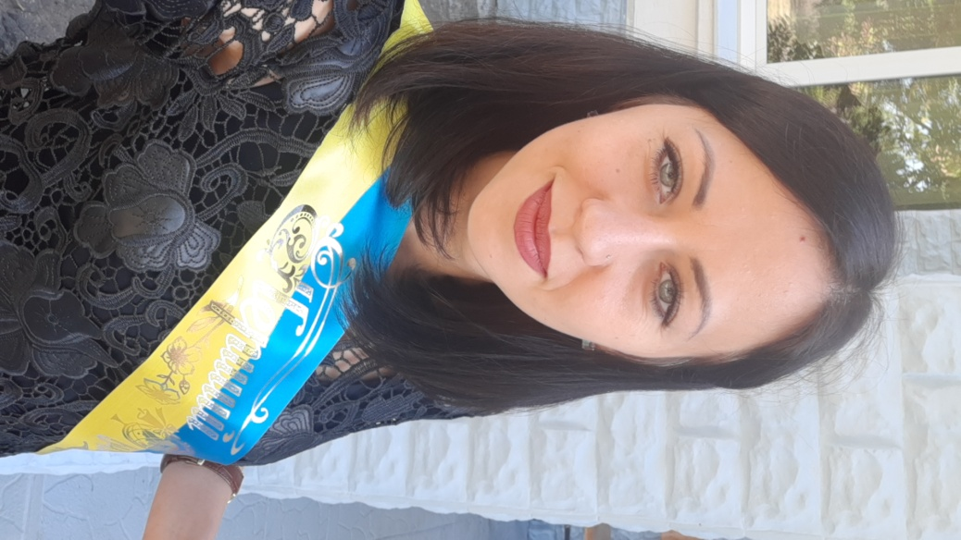
Семикоз Вікторія Олександрівна
вчитель початкових класів Комунального закладу «Куп'янська спеціальна школа» Харківської обласної ради
Освіта: Донбаський державний педагогічний університет
Спеціальність: Вчитель дітей з вадами розумового розвитку. Корекційний психопедагог спеціальних дошкільних закладів
Стаж роботи на посаді : 7 років

Slide 3
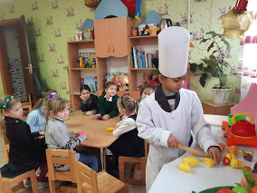
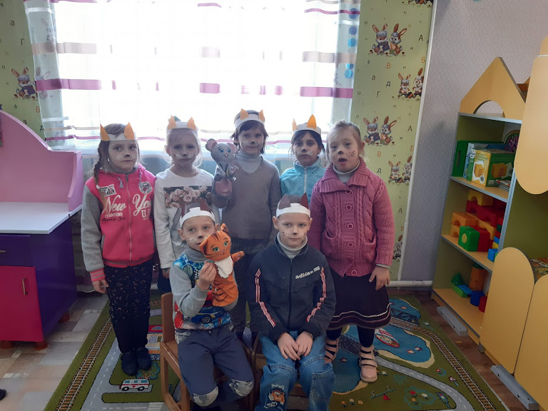
Тема, над якою працюю :
Казкотерапія як компетентнісно-формувальний метод навчання і виховання школярів

Slide 4
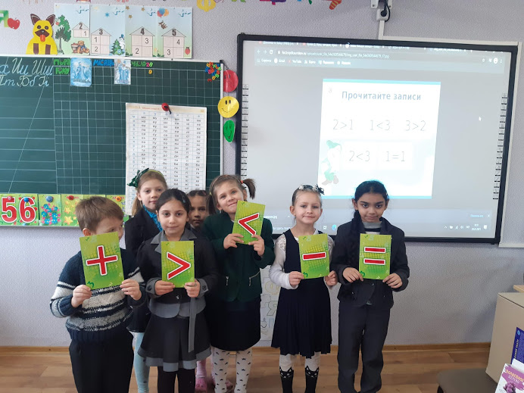
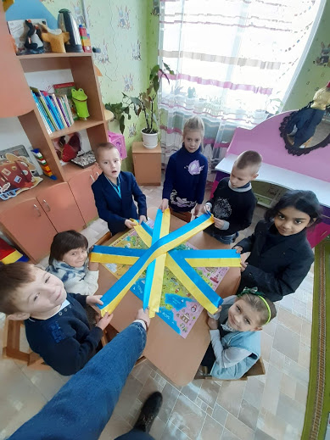
МИ – НОВА УКРАЇНСЬКА ШКОЛА!

Slide 5

Особливу увагу приділяю творчому розвитку своїх учнів

Slide 6

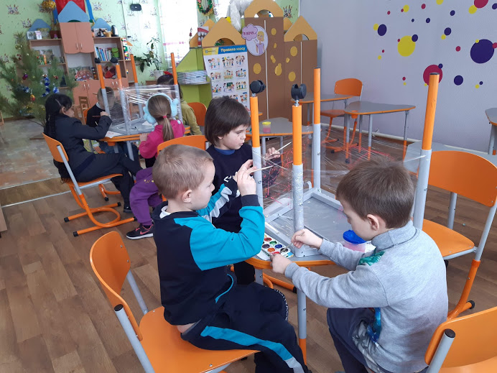
Малювання на харчовій плівці

Slide 7
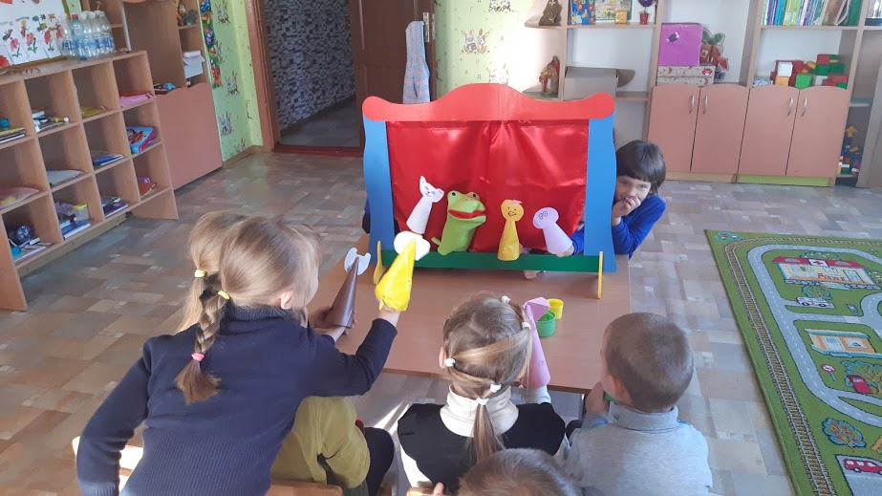
Інсценізація казки“Рукавичка”

Slide 8
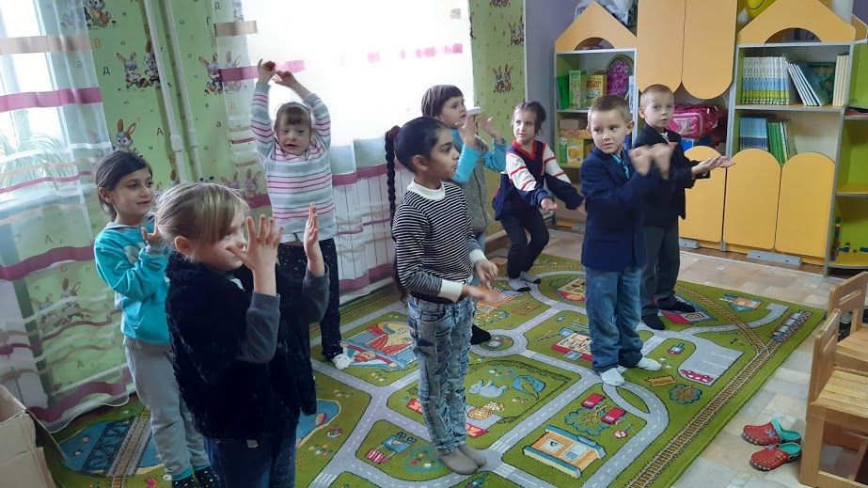
Розучуємо руханку
Поделиться
Изменить
Увеличить
Информация
Добавить в избранное
Удалить

Slide 9

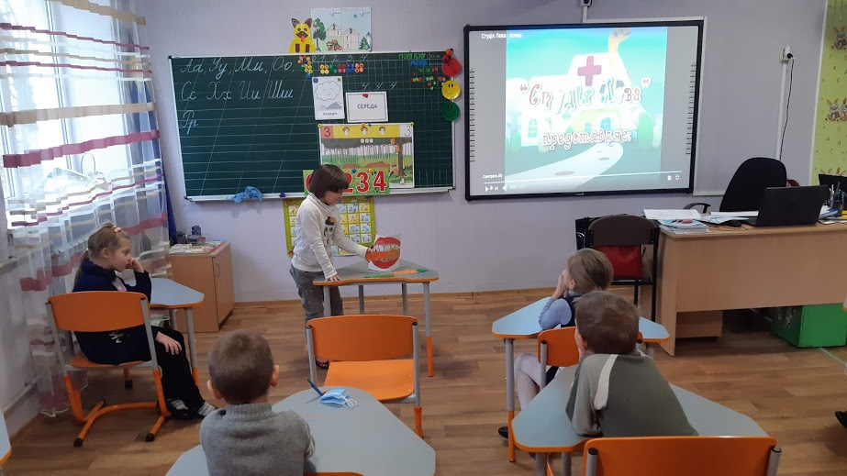
Складаємо пам'ятку по догляду за зубами

Slide 10
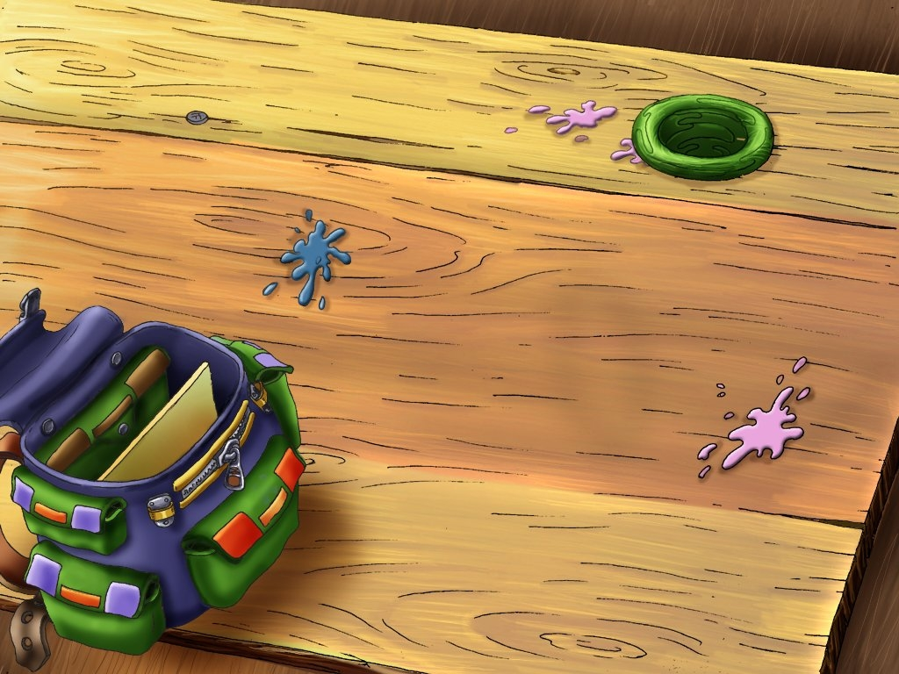
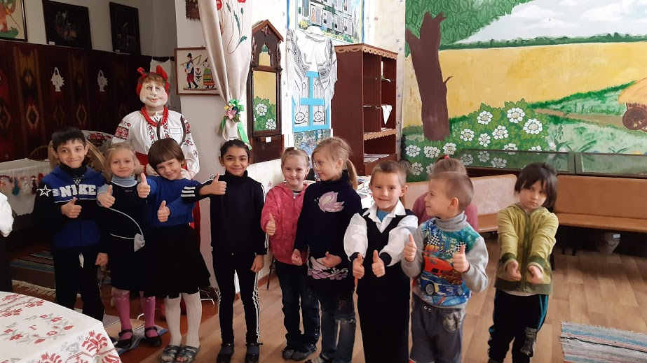
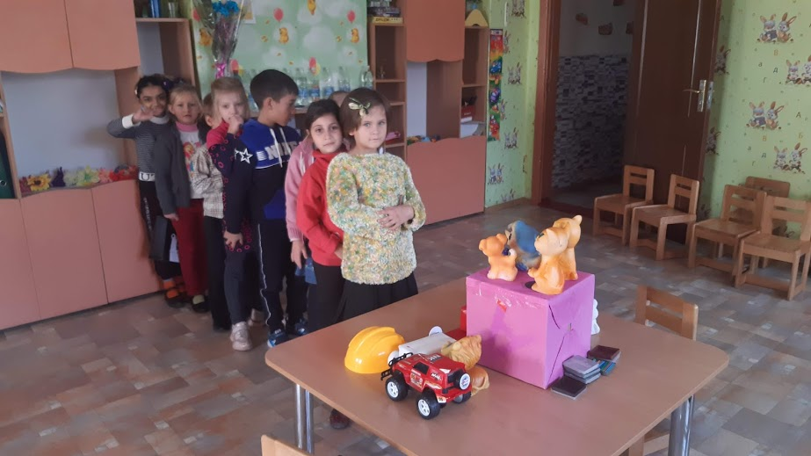
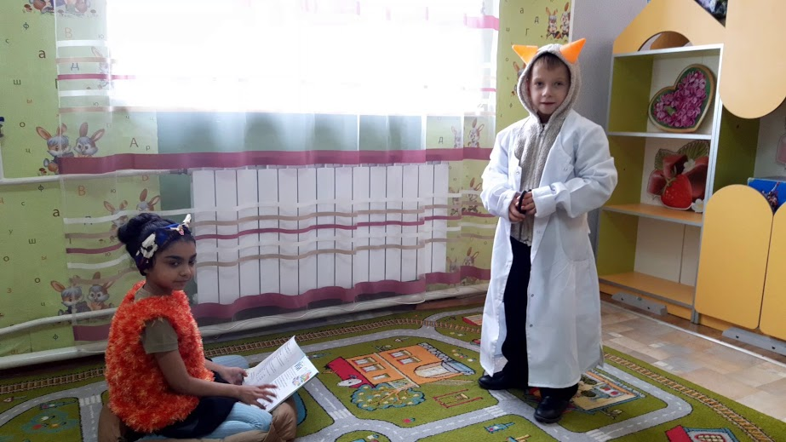
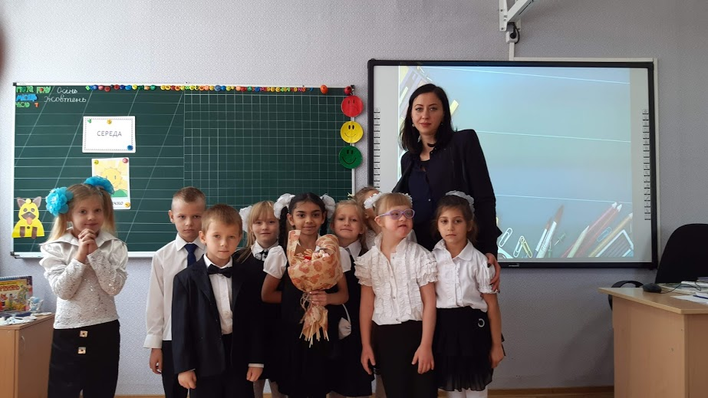
Поделиться
Изменить
Увеличить
Информация
Добавить в избранное
Удалить
Скорректировать освещенность
Поделиться
Изменить
Увеличить
Информация
Добавить в избранное
Удалить

Slide 11

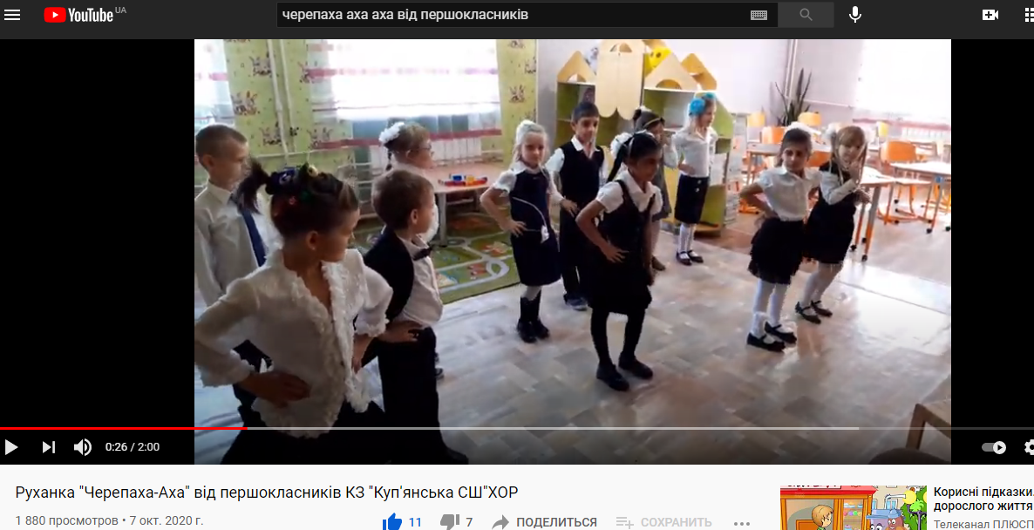
Ми в ютубі!!!

Slide 12
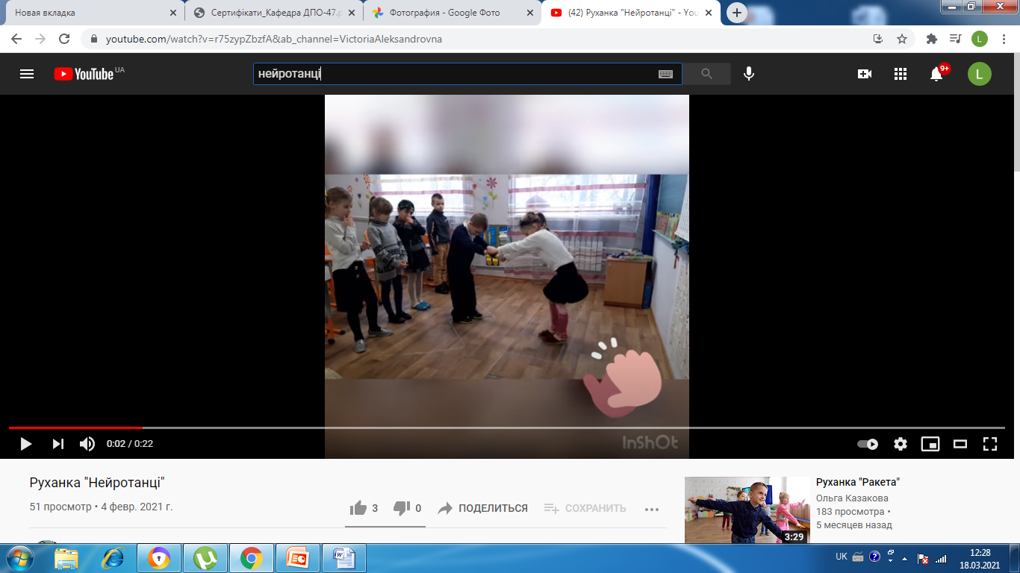
Ми в ютубі!!!

Slide 13
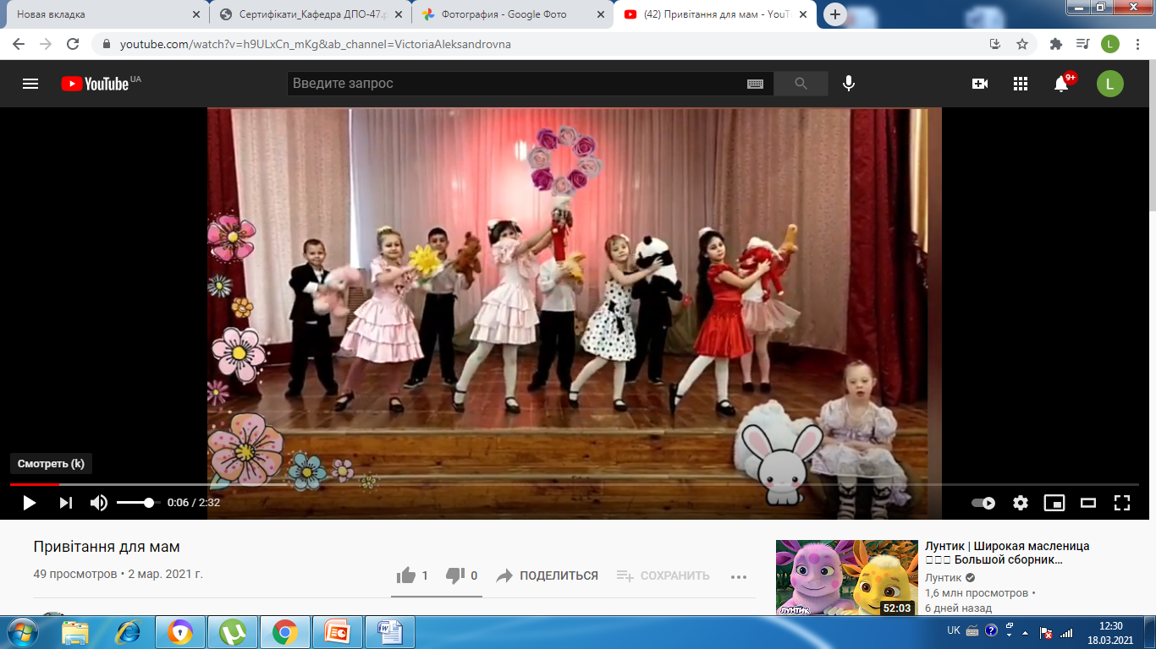
Ми в ютубі!!!

Slide 14

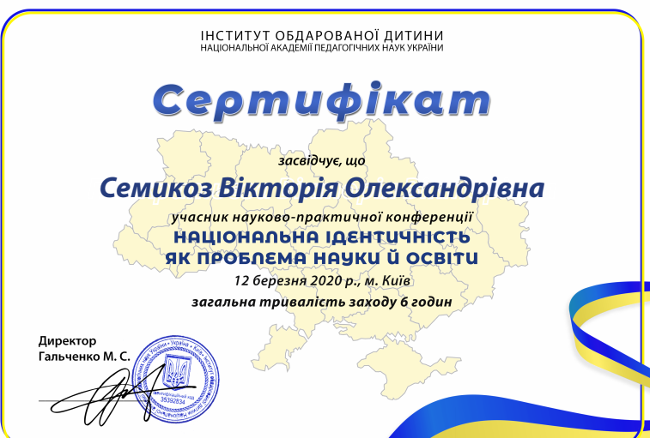
Мої нагороди
ДРУКОВАНІ РОБОТИ

Slide 15
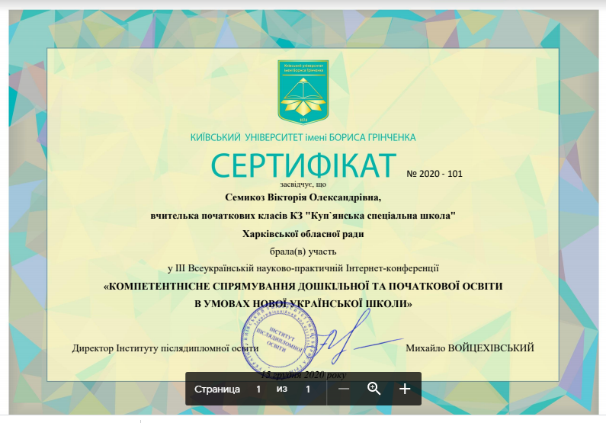

Slide 16
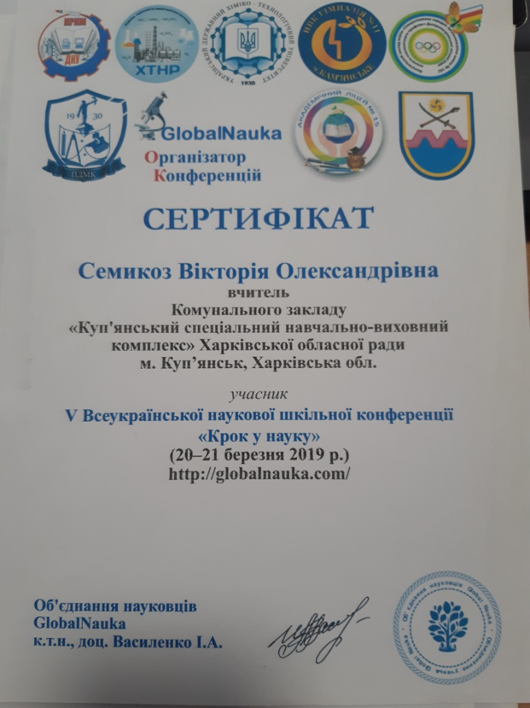

Slide 17

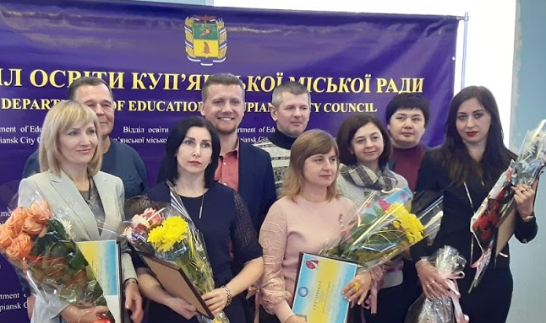
Участь у всеукраїнському конкурсі
“Учитель року”

Slide 18

Дякую за увагу!

